Slide 1
序
GUI设计的两条主线：
1.图形绘制。
2.事件处理。

Slide 2
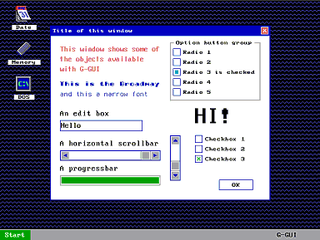
黑暗时代
DOS
http://www.georgpotthast.de/g-gui/
■65k TSR driver running in real mode
■supports all video modes from standard VGA to true color SVGA

Slide 3
封建时代
Win32
■驱动和应用的分层——统一的Win32 API
■GDI
■窗口管理器
■事件驱动模型
■Win32 SDK/MFC
// Main message loop:
while (GetMessage(&msg, NULL, 0, 0))
{
if (!TranslateAccelerator(msg.hwnd, hAccelTable, &msg))
{
TranslateMessage(&msg);
DispatchMessage(&msg);
}
}

Slide 4
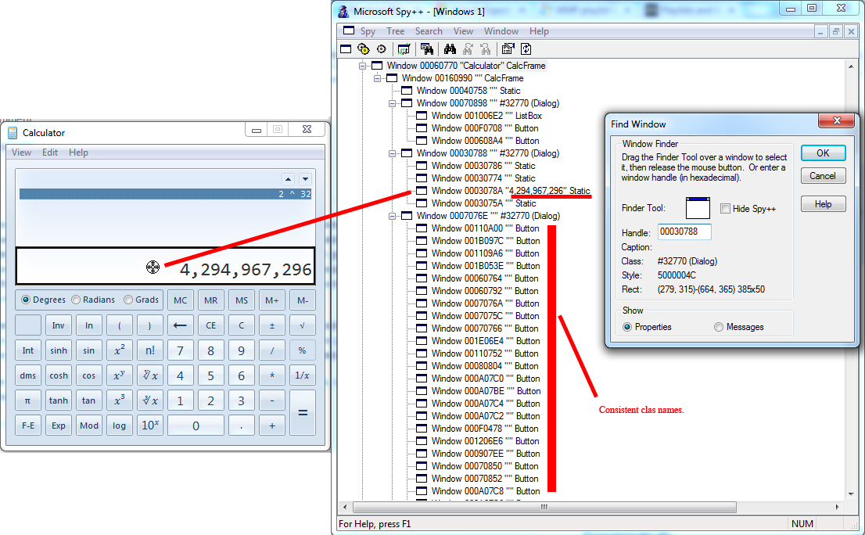
封建时代
跨平台
■WxWidgets
■Qt
■X11
■One Widget, One Window

Slide 5
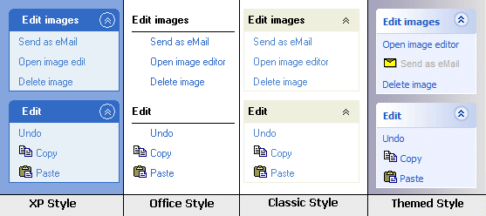
城堡时代
DirectUI
■All Widgets, One Window
■GTK、迅雷bolt、UIPower

Slide 6
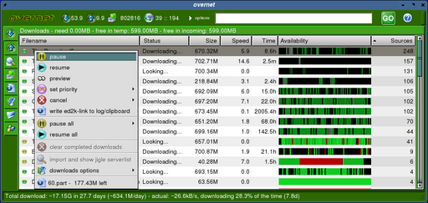
城堡时代
Why?
■10000 buttons
■继承 Vs 组合

Slide 7
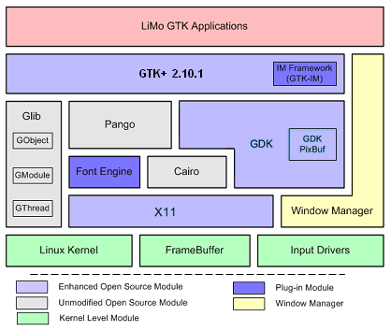
GTK

Slide 8
GObject
C++
Cons：
■标准化成问题，各家实现有差异。
■内存分配
■对象创建和销毁
■ABI
Lack：
■内存管理
■信号处理 （Qt：MOC）

Slide 9
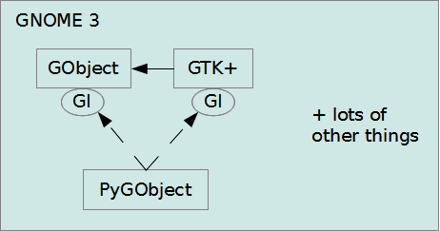
GObject
C
pros：
■编译器广泛，且行为基本一致
Addtion：
■内存管理（基于引用计数的半自动垃圾回收）
■信号处理
Project：
GNOME、Gstreamer、GIMP

Slide 10
GLib
C++
Cons：
■标准化成问题，各家实现有差异。
■内存分配
■对象创建和销毁
■ABI
Lack：
■内存管理
■信号处理 （Qt：MOC）

